Slide 1
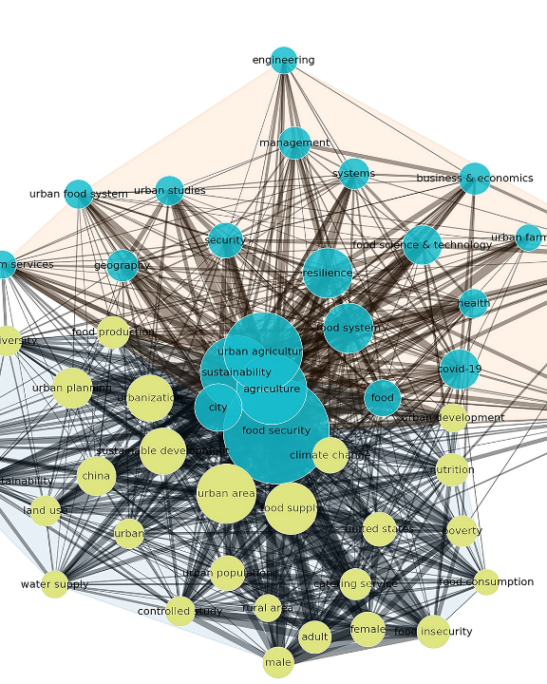
PROJET DE MASTER EN IA
EduCluster
Analyse des parcours d’apprentissage.
Clustering des étudiants avec OULAD.
Septembre 2026

Slide 2
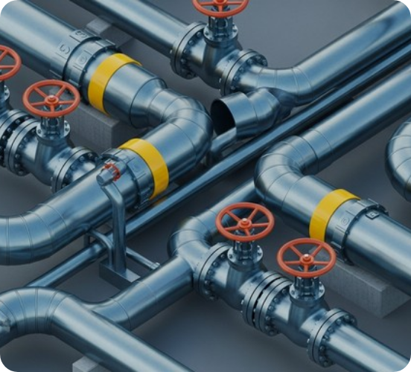
Le problème étudié
Les étudiants interagissent différemment avec les ressources.
Regrouper les comportements proches.
Identifier plusieurs profils d'apprentissage distincts.
Un faible engagement ne prédit pas un échec certain.

Slide 3



VUE D'ENSEMBLE
Le workflow MLOps
1. Préparer
2. Entraîner
4. Exploiter
3. Livrer
OULAD versionné avec DVC.
Dagster orchestre K-Means.
FastAPI charge le modèle.
Modèle intégré au code.
MLflow conserve les résultats.
Déploiement par Komodo.
React demande des prédictions.
dlt charge DuckDB.

Slide 4
Deux workflows, deux déclencheurs
Données et ML
Livraison
Lancement matérialisation Dagster.
Push ou PR pour CI.
Ingestion, préparation, entraînement.
Webhook vers Komodo après succès.
Modèle, scaler, manifeste produits.
Services déployés et vérifiés.

Slide 5
SOURCES OULAD
Données et caractéristiques
7
34
Tables brutes
Variables retenues
Inscriptions, évaluations, interactions.
Clics, délais, scores, ratios.
Même ordre de variables conservé à l'entraînement et à la prédiction.

Slide 6



Ingestion des données
Fichiers Sources
Lecture par lots
Chargement dlt
Sept CSV décrivent l'activité.
Blocs de 10 000 lignes.
Table DuckDB mode replace.

Slide 7
dbt : construire une ligne exploitable
Staging
Agrégations
Modèles stg_* préparent les tables.
Regroupement profils et évaluations.
Table finale
Contrôles
Données unifiées par étudiant.
Exécution des tests déclarés.

Slide 8
PIPELINE
Prétraitement des 34 caractéristiques
1
2
3
4
Sélection
Nettoyage
Transformation
Mise à l'échelle
Vérification des colonnes.
Infinis remplacés par 0.
Application log1p.
StandardScaler appliqué.

Slide 9




Préparation et comparaison
Préparation
Comparaison
Évaluation
Modèle Servi
Transformation logarithmique.
K-Means, GMM, DBSCAN.
Silhouette, Davies–Bouldin.
K-Means à deux clusters.

Slide 10
Entraînement et lecture des métriques
KMeans(n_clusters=2,
Silhouette
random_state=42,
Valeur élevée préférable.
n_init=10)
model.fit_predict(X)
Ne mesure pas une accuracy de réussite.
Davies–Bouldin
Valeur faible préférable.
Calinski–Harabasz
Comparaison de regroupements.

Slide 11
RÉSULTATS DE RÉFÉRENCE
32 593
0.45
78 / 22
Étudiants de référence
Score de silhouette
Répartition %
Résultats enregistrés, sans nouveau calcul local.

Slide 12

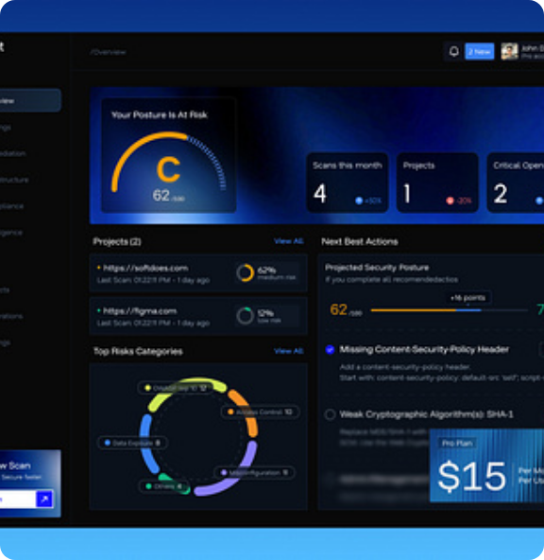
TRAÇABILITÉ
Suivi avec MLflow
Paramètres du modèle.
Métriques de clustering.
Modèle et artefacts.

Slide 13
Les étapes du pipeline Dagster
Ingestion
Transformation
Préparation
K-Means
MLflow

Slide 14
Exécution d'une matérialisation
Dépendances
Exécution
Ordre de calcul strict.
Lancement en sous-processus.
Résultat
Échec
Fichiers produits exposés.
Arrêt des étapes dépendantes.

Slide 15
Prédiction depuis le dashboard
1. Saisie des valeurs
34 caractéristiques requises.
2. Traitement FastAPI
Validation et prétraitement.
3. Résultat
Renvoi cluster et profil.

Slide 16



Requête étape par étape
Requête
Validation
Calcul
Réponse
Envoi à POST /predict.
Schéma Pydantic vérifie.
Transformations appliquées.
JSON contenant cluster.

Slide 17
Modèle servi et résultats
Au démarrage API
Dans le dashboard
Chargement du modèle.
Affichage sorties locales.
Contrôle empreintes SHA-256.
Fallback résultats référence.
Blocage si incompatibilité.
Référence ≠ entraînement récent.

Slide 18
Déploiement des services
4201
4202
4203
4204
API
MLflow
Dashboard
Dagster

Slide 19



Comment les services communiquent
Navigateur
Réseau Docker
Ports publiés
CORS
Appel URL via VITE_API_URL.
Résolution par noms services.
Liaison hôte vers conteneur.
API autorise origine dashboard.

Slide 20
AUTOMATISATION
GitHub Actions et Komodo
Validation
Construction
Tests API et sécurité.
Build frontend et Docker.
Déploiement
Vérification
Webhook signé vers Komodo.
Contrôles HTTP post-déploiement.

Slide 21
Les conditions avant la mise en ligne
1
2
3
4
Contrôles CI
Autorisation
Komodo
Vérification
Quatre jobs réussis.
Push sur branche main.
Webhook demande déploiement.
Services HTTP répondent.

Slide 22
Publier une nouvelle version du modèle
Entraîner
Valider
Livrer
Production nouveau modèle et scaler.
Cohérence globale conservée.
Image API reconstruite avec bundle.
Un run MLflow réussi ne remplace pas automatiquement le modèle chargé par l'API.

Slide 23
État de fonctionnement et limites
Mesures de stabilité
État au 18 septembre 2026
Worker distinct du webserver.
Local sain et fonctionnel.
Limites mémoire et CPU.
OULAD manquant pour réentraînement.
Ingestion par lots CSV.
Accès public à résoudre.

Slide 24
Ce que nous vérifions
Reproductibilité
Qualité
Lien Git, DVC et paramètres liés.
Tests dbt, métriques et erreurs.
Traçabilité
Exploitation
Identification run et bundle.
Test prédiction depuis l'interface.

Slide 25
TRAVAIL DE L'ÉQUIPE
Analyse et Ingestion
Data Scientist
Data Engineer
Analyse
Ingestion
Exploration OULAD et variables.
Pipeline dlt et chargement DuckDB.
Livrable
Livrable
Justification caractéristiques.
Tables brutes disponibles.

Slide 26
TRAVAIL DE L'ÉQUIPE
Préparation et Modèles
Analytics Engineer
Machine Learning Engineer
Transformation
Clustering
Modèles dbt et tests.
K-Means, GMM, DBSCAN implémentés.
Livrable
Livrable
Modèles SQL validés.
Code des modèles.

Slide 27
TRAVAIL DE L'ÉQUIPE
Suivi et Backend
MLOps Engineer
Backend Engineer
Suivi
Prédiction
Évaluation métriques et MLflow.
Développement API FastAPI.
Livrable
Livrable
Expériences traçables.
API et schémas exploitables.

Slide 28
TRAVAIL DE L'ÉQUIPE
Frontend et Déploiement
Frontend Engineer
DevOps / Cloud Engineer
Interface
Infrastructure
Dashboard React.
Docker, GitHub Actions, Komodo.
Livrable
Livrable
Interface de consultation.
Pipeline CI/CD complet.

Slide 29
Équipe du projet
Mohammed Hmimid
Chakir Abderrahmane
Bahri Ilhame
Aymene Chouki
Aldiebes Ghanem Israa
Khadija Zaafa
Othman Salahi
Makrani Mohamed

Slide 30
Démonstration du projet
Dashboard
API
MLflow
Dagster
localhost:4203
localhost:4201/docs
localhost:4202
localhost:4204

Slide 31



Image Sources
https://www.frontiersin.org/files/Articles/1709843/xml-images/fsufs-09-1709843-g0012.webp
Source: www.frontiersin.org
https://images.stockcake.com/public/9/6/f/96ff9021-4c2b-4df8-8710-0e3f7b3d8ef8_large/industrial-pipeline-network-stockcake.jpg
Source: stockcake.com
https://cdn.dribbble.com/userupload/47820052/file/5c23ca1ae2eb1f8afe3c87566f34b2ea.jpg?resize=420x&vertical=center
Source: dribbble.com

